Slide 1

Proses Install Sistem Operasi Linux Ziron OS
Oleh Muhammad Zainuri
NIM 22520721

Slide 2
PENGERTIAN ISO
File ISO adalah data CD atau DVD dalam bentuk file yang nantinya dapat dibaca oleh virtual disk pada komputer, sehingga fungsinya sama seperti Anda menyimpan CD atau DVD dalam komputer yang Anda gunakan.
Fungsi file ISO :
Backup file atau data
Mengurangi potensi kerusakan data
Pengganti CD atau DVD
Menghemat biaya

Slide 3
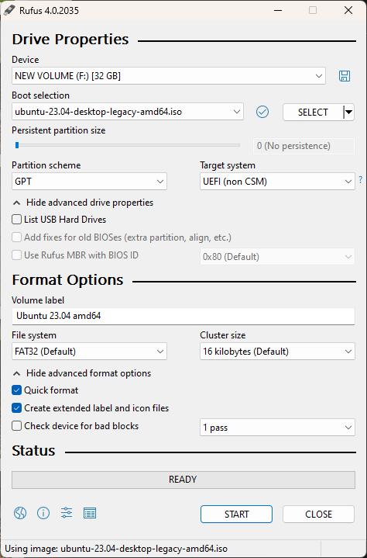
PENGERTIAN RUFUS
Rufus adalah aplikasi portabel sumber terbuka dan gratis untuk Microsoft Windows yang dapat digunakan untuk memformat dan membuat USB flash drive yang dapat di-boot atau Live USB . Aplikasi ini dikembangkan oleh Pete Batard dari Akeo Consulting

Slide 4
BAHAN YANG DIBUTUHKAN
FlashDisk
File ISO linux atau windows
Komputer

Slide 5
Buat dulu bootable flashdisk
01

Slide 6
Proses install zorin os
02

Slide 7
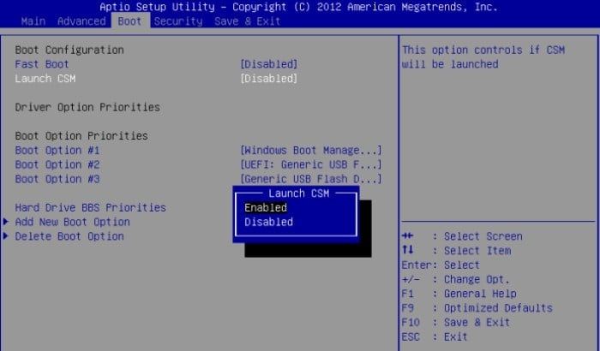
Proses instal linux zorin
Masuk ke mode Bios dengan menakan dan tahan tombol F2 sambil computer di nyalakan.
Menuju ke menu boot dan atur ke bootoption ke flashdisk bootloader yang sudah dibaut tadi.
Tekan F10 untuk save dan exit

Slide 8
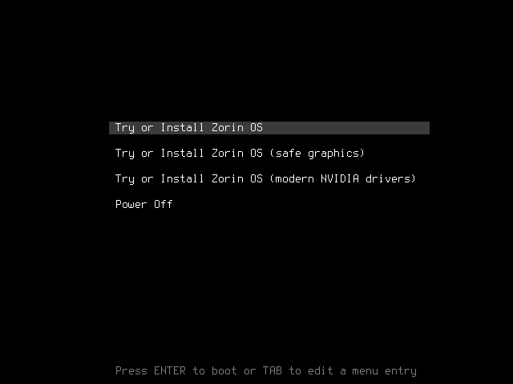
Proses instal linux zorin
Klik Try or install Zorin OS

Slide 9
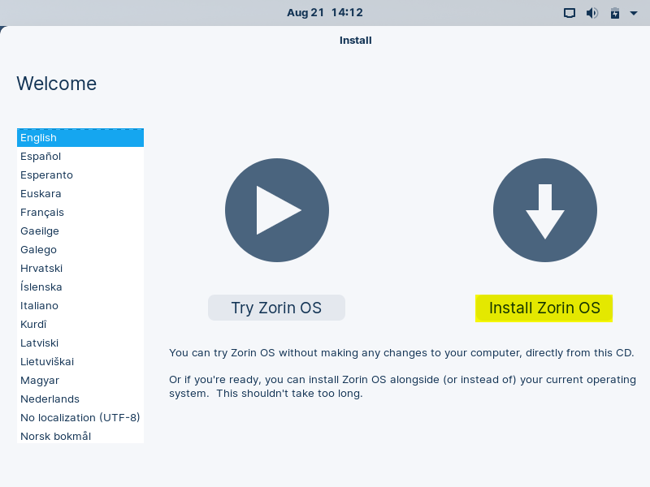
Proses instal linux zorin
Pilih Bahasa install dan pilih install zorin os

Slide 10
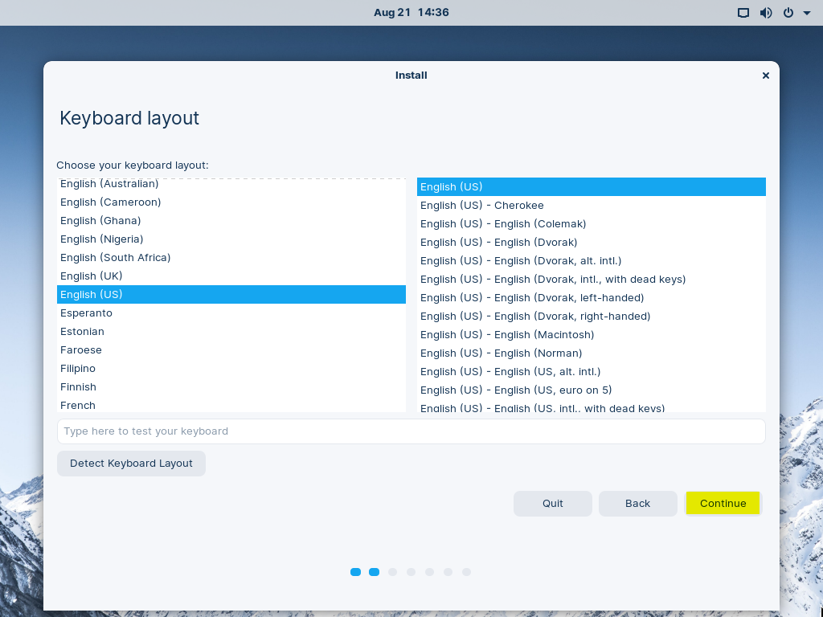
Proses instal linux zorin
Pilih keyboard layout yang digunakan. Umumnya menggunakan basaha English (US)

Slide 11
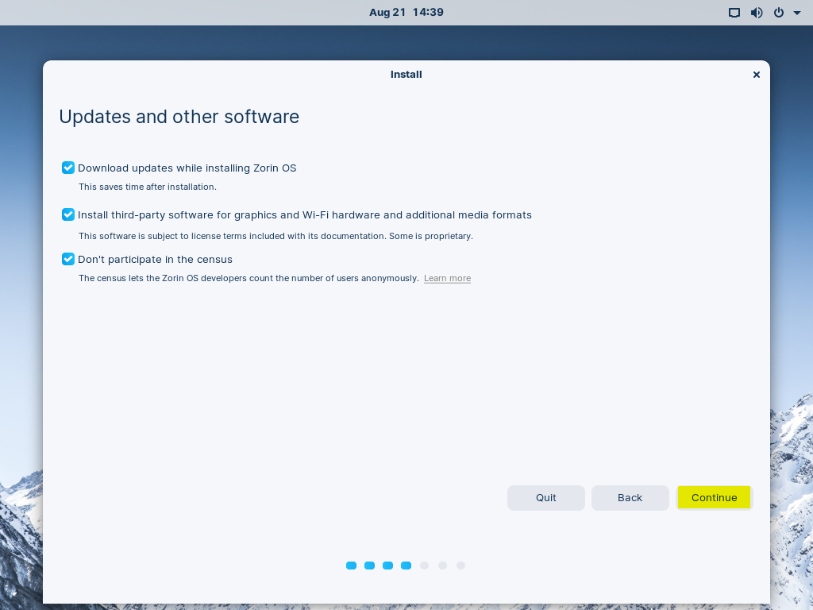
Proses instal linux zorin
Update and Other Software
Cintang semua settingan yang ada supaya system dan aplikasi update.

Slide 12
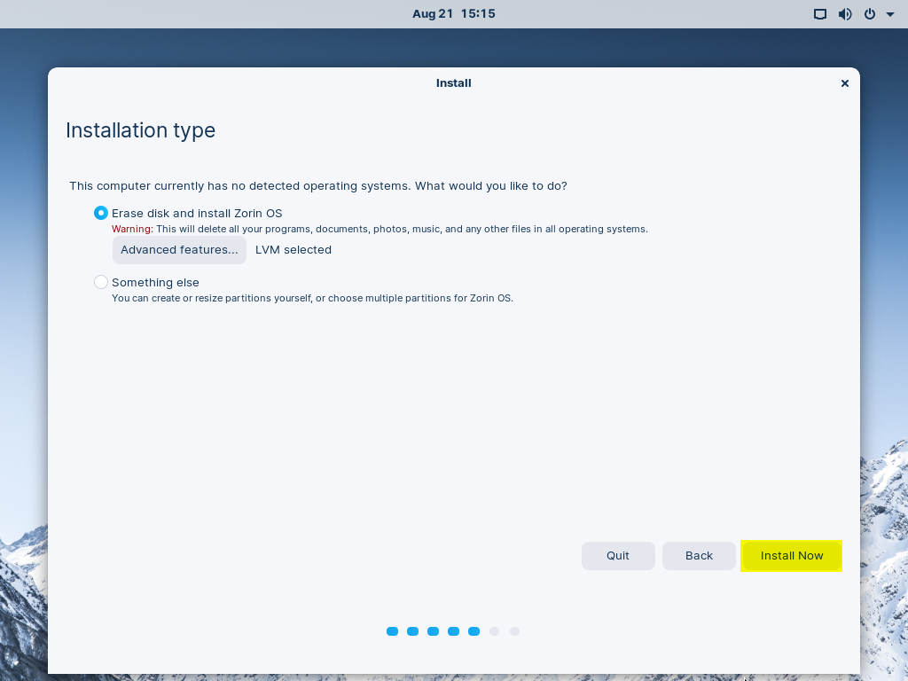
Proses instal linux zorin
Pemilihan installation type mau yang mengahapus semua data disk atau memanagemen disk yang ingin di install.

Slide 13
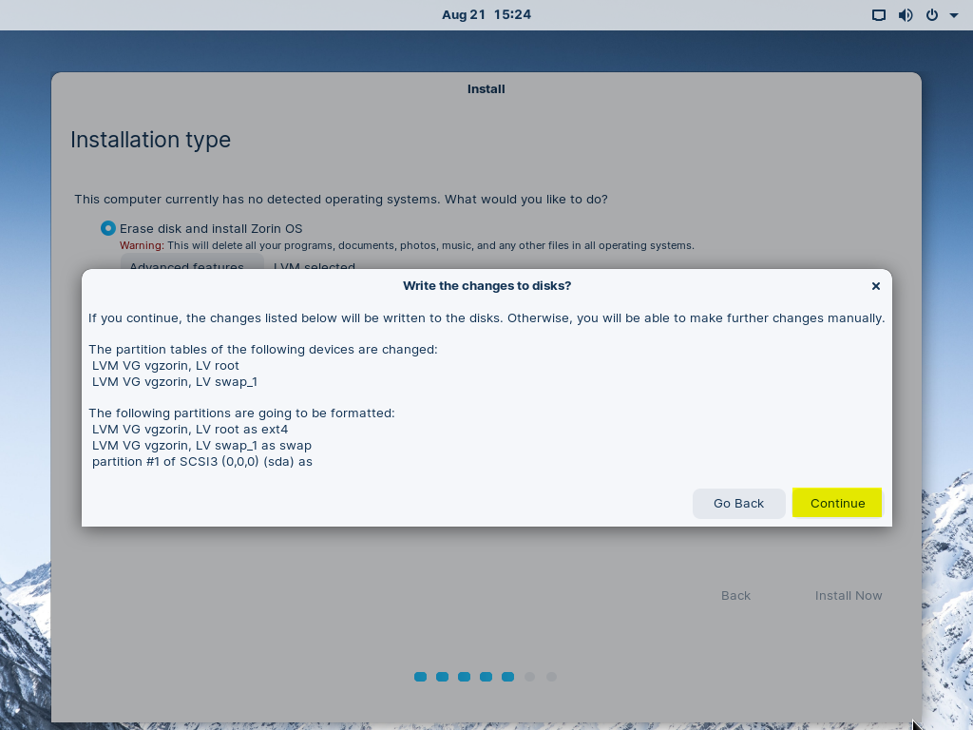
Proses instal linux zorin
Periksa Kembali disk yang inggin digunakan penginstalan

Slide 14
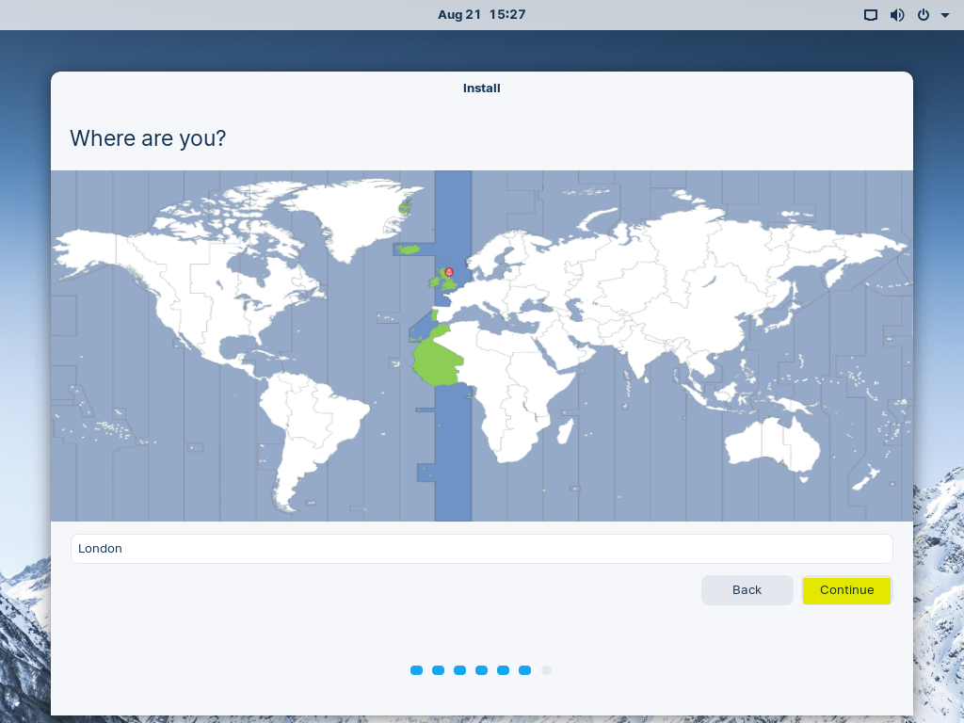
Proses instal linux zorin
Pilih lokasi anda tinggal.

Slide 15
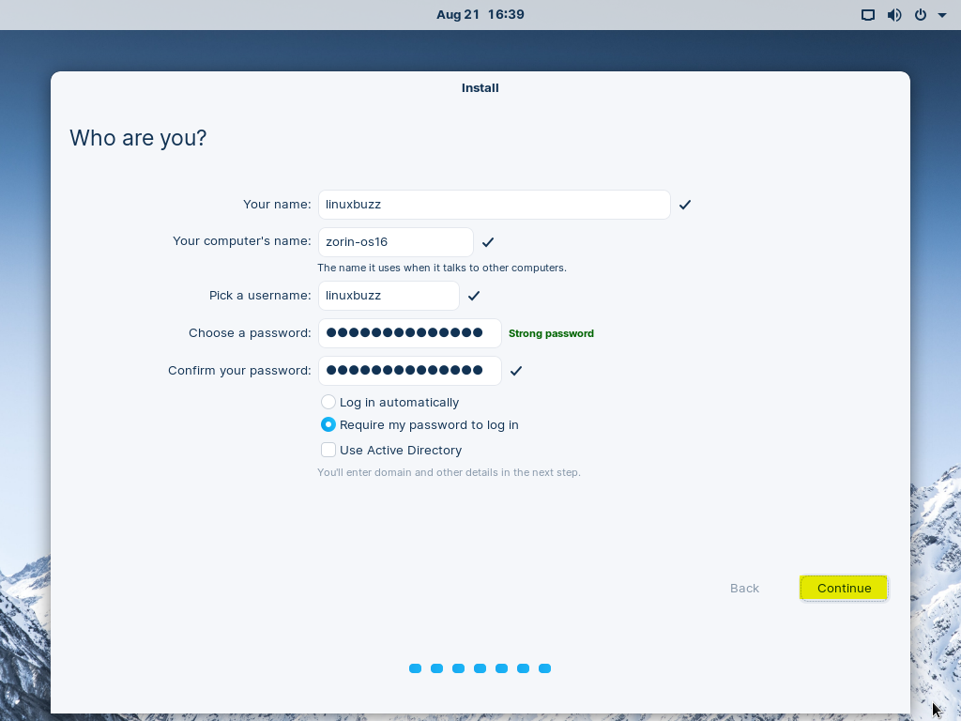
Proses instal linux zorin
Buat username dan password

Slide 16
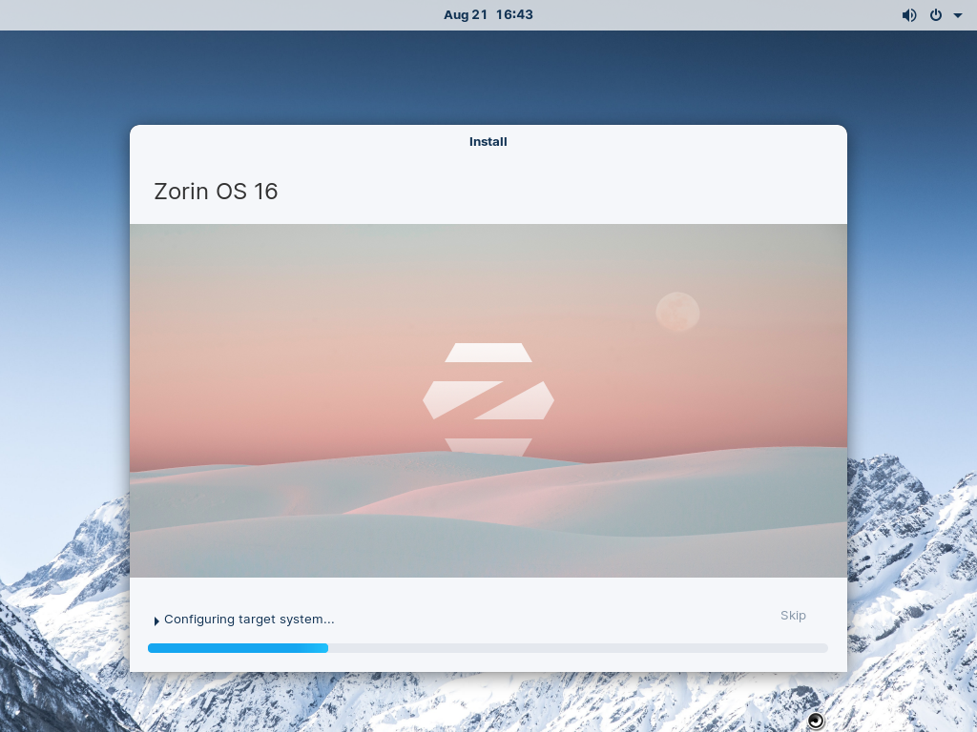
Proses instal linux zorin
Proses install linux sedang berlangsung.

Slide 17
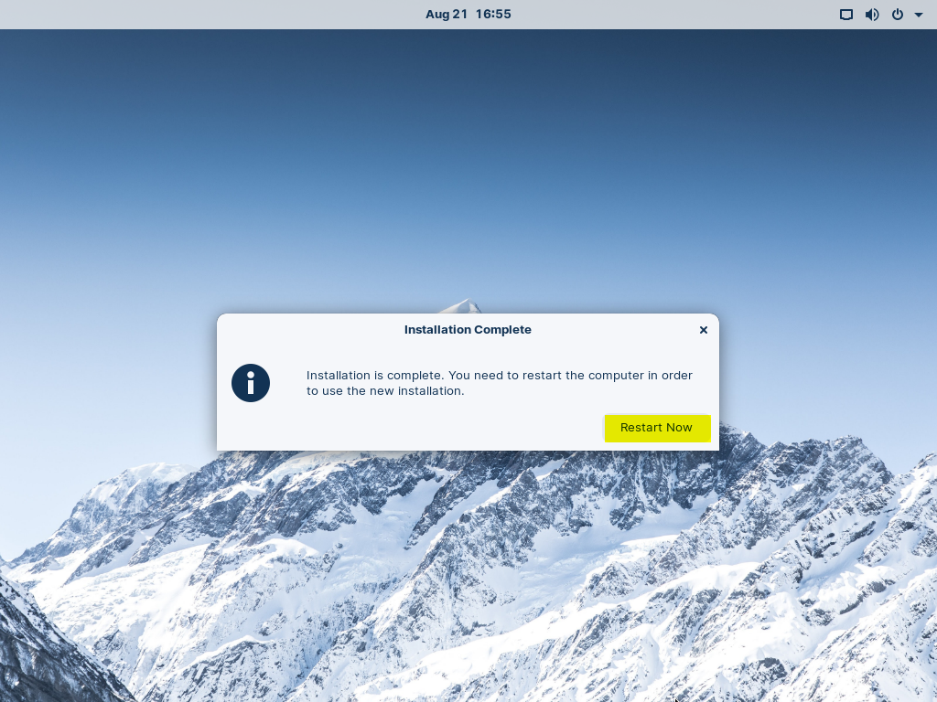
Proses instal linux zorin
Setelah Proses install linux selesai restart computer anda.

Slide 18
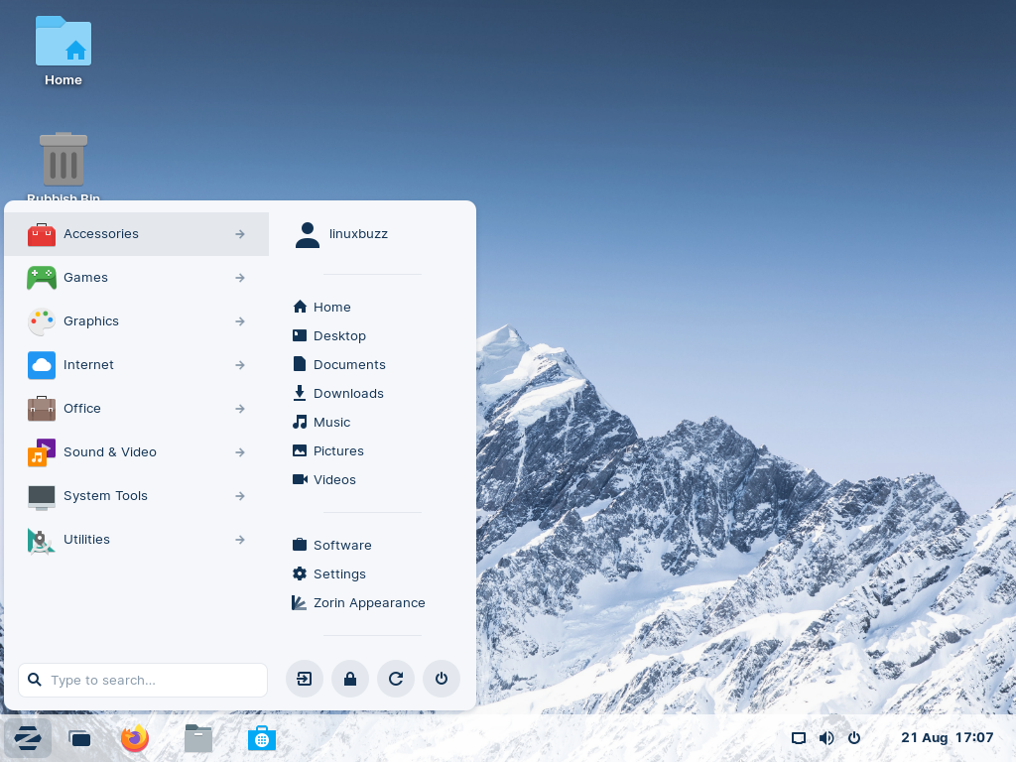
Proses instal linux zorin
Berikut tampilan linux zorin

Slide 19
Trimakasih
Please keep this slide for attribution

Slide 20
DAFTAR PUSTAKA
https://blog.rumahweb.com/file-iso-adalah/
https://kumparan.com/how-to-tekno/cara-membuat-bootable-flashdisk-windows-10-1vsOSIGdqff
https://www.linuxbuzz.com/how-to-install-zorin-os-16/

